Slide 1

简便脊椎放松操
大约四分钟
长时间坐在电脑前或伏案工作往往会造成脖子
和肩膀僵硬，偶尔也会背痛。
当您感到僵硬时坚持做这套操会让您放松肩背，
头脑清醒，消除疲劳。

Slide 2
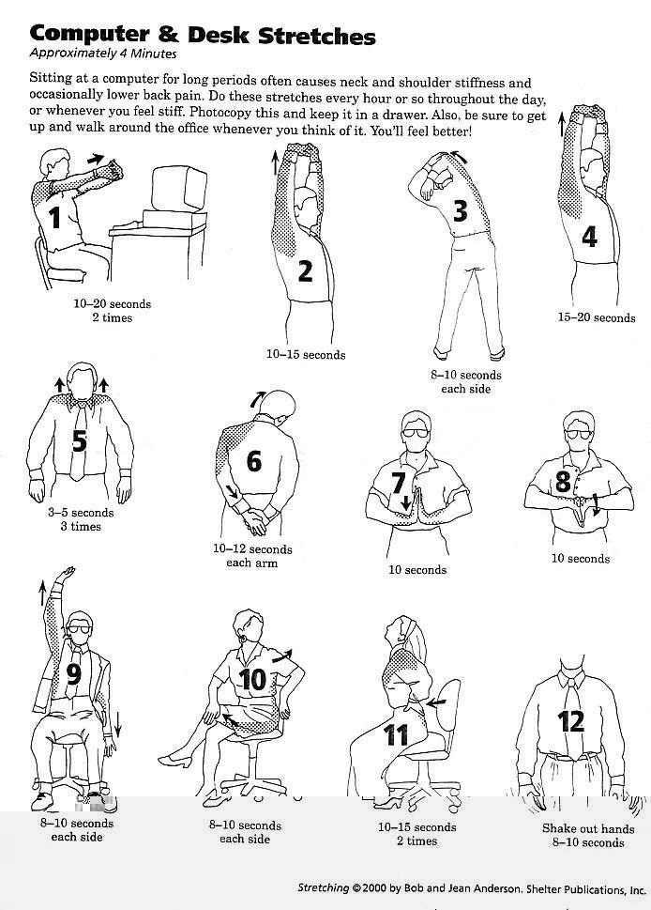
全部动作浏览

Slide 3
3

Slide 4
2

Slide 5
1

Slide 6
开始

Slide 7
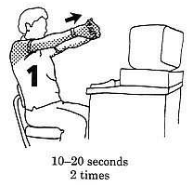
坚持10-20秒 两次 第一次
动作一
双手交叉 手心向外 两臂伸直

Slide 8
放 松 一 下
再 来 一 遍

Slide 9
坚持10-20秒 两次 第二次
动作一

Slide 10
请 站 起 来！

Slide 11
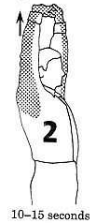
坚持10-15秒
双手交叉
两臂伸直
手心向上
动作二

Slide 12
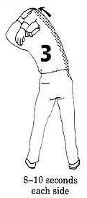
每侧坚持8-10秒—左侧
动作三

Slide 13
换另一侧啦！

Slide 14
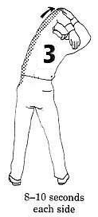
每侧坚持8-10秒—右侧
动作三

Slide 15

坚持15-20秒
双手交叉
两臂伸直
手心向上
动作四

Slide 16
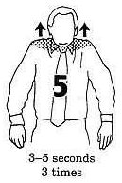
坚持3-5秒 三次 第一次
两臂下垂
挺住不动
两肩上提
动作五

Slide 17
放 松 一 下
再 来 一 遍

Slide 18
坚持3-5秒 三次 第二次
动作五

Slide 19
坚持3-5秒 三次 第三次
动作五

Slide 20
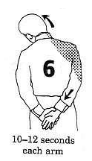
每侧坚持10-12秒—下拉右肩
动作六

Slide 21
换另一侧啦！

Slide 22
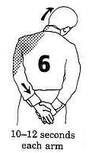
每侧坚持10-12秒—下拉左肩
动作六

Slide 23
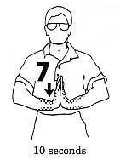
坚持10秒
动作七

Slide 24
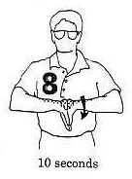
坚持10秒
动作八

Slide 25
请坐下来并举起右手！

Slide 26
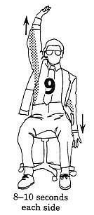
每侧坚持8-10秒—右手上左手下
动作九

Slide 27
换另一侧啦！

Slide 28
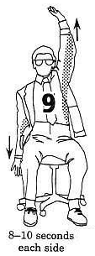
每侧坚持8-10秒—左手上右手下
动作九

Slide 29
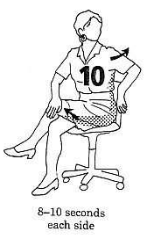
每侧坚持8-10秒
翘起左腿
头看左肩
左手扶椅
动作十

Slide 30
换另一侧啦！

Slide 31
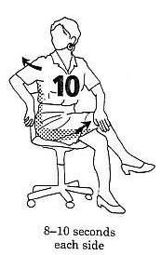
每侧坚持8-10秒
翘起右腿
头看右肩
右手扶椅
动作十

Slide 32
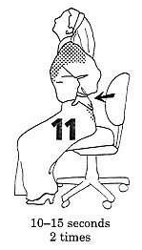
坚持10-15秒 两次 第一次
动作十一

Slide 33
放 松 一 下
再 来 一 遍

Slide 34
坚持10-15秒 两次 第二次
动作十一

Slide 35
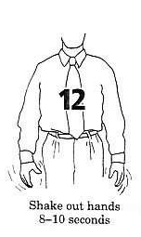
抖动双手8-10秒
动作十二

Slide 36
放松到此结束
祝您健康快乐每一天！

